Slide 1


FORMATION ADHERENTS ARC
Comment suivre efficacement les impayés ?
Animation
assurée par Inès DAMMAK
Cette formation est mise en place par l’ARC pour ses adhérents

Slide 2
Sommaire
Introduction : l’importance du conseil syndical
Le suivi d’un impayé de charges
Méthodologie du Groupe de Travail Impayés
La phase « amiable et contentieuse »
Les frais et honoraires spécifiques à la copropriété
Conclusion

Slide 3
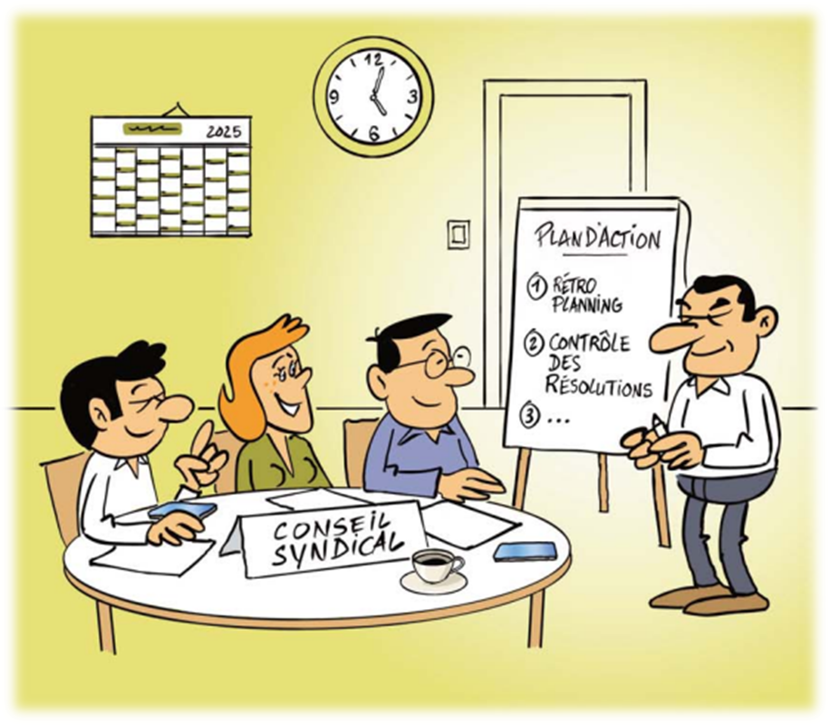
I. Introduction

Slide 4
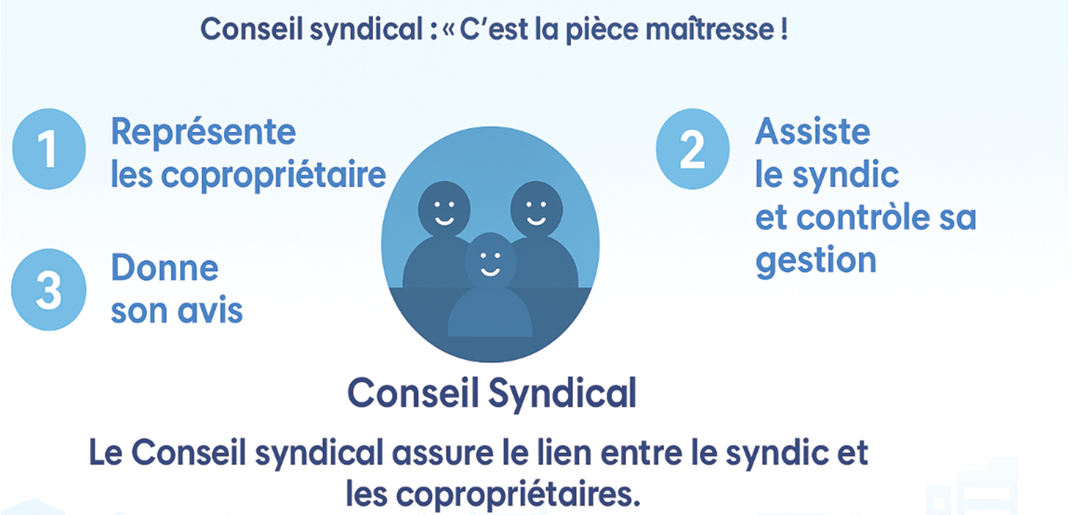
I. Introduction

Slide 5
I. Introduction
Le rôle du conseil syndical
Rôle du conseil syndical
Le conseil syndical contrôle et assiste le syndic dans la gestion de la copropriété. Il contrôle notamment la comptabilité, la répartition des dépenses et les marchés conclus par le syndic. (Article 26 du décret du 17 mars 1967)
💡Il doit aussi être associé à l’élaboration du budget prévisionnel. (Article 18 de la loi du 10 juillet 1965)
Droit de regard permanent
Le conseil syndical peut demander à tout moment copie des documents utiles à la copropriété et examiner toutes les pièces qu’il souhaite. (Article 21 de la loi du 10 juillet 1965)
Pénalités en cas de retard
Si le syndic ne transmet pas les documents dans un délai d’un mois : 💶 Pénalité minimale : 15 € par jour de retard (au profit du syndicat). Ces pénalités sont déduites de la rémunération du syndic lors de la clôture des comptes et de leur approbation en Assemblé générale.
(Article 21 de la loi du 10 juillet 1965)

Slide 6
I. Introduction
Conséquence d’un binôme syndic/conseil syndical non impliqué
🧭 Gouvernance
Partenariat syndic/CS faible
Peu de réunions de suivi
Aucune concertation sur l’établissement du budget prévisionnel ou de l’ordre du jour
Absence de recouvrement par le syndic et de suivi des impayés par le conseil syndical
💰 Gestion
Budget prévisionnel non adapté aux besoins réels de la copropriété
Niveau de charges élevé
Charges non maitrisées et non optimisées
Régularisations de charges importantes
Impayés importants
Absence de recouvrement par le syndic et de suivi des impayés par le conseil syndical
Créances irrécouvrables
Absence de stratégie d’entretien des parties communes et équipements communs
⚖️ Juridique
Endettement >à 15% ou 25% ➡️procédure d’alerte, ⚠️un mandataire ad hoc peut être désigné (article 29 1 A de la loi du 10 juillet 1965)
💵 Financier et social
Manque de trésorerie
Dettes fournisseurs
Travaux reportés
Perte de standing
Départ des copropriétaires impliqués et difficulté à constituer un conseil syndical mobilisé
Dégradation du bâti, des parties communes et équipements communs
Réparations de plus en plus fréquentes et couteuses

Slide 7
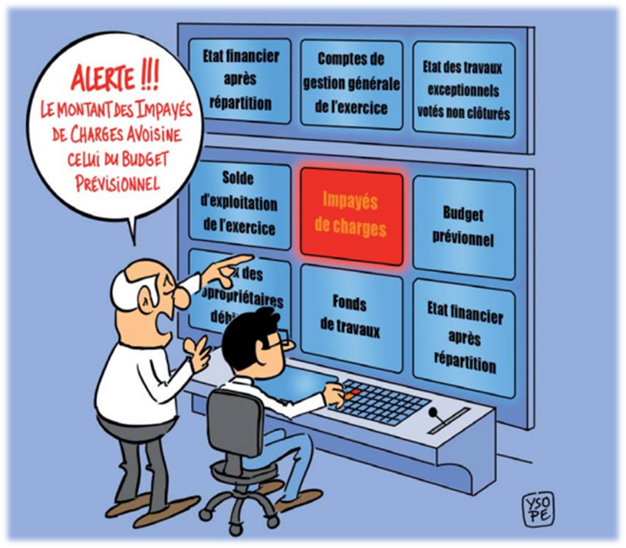
II. Le suivi des impayés de charges

Slide 8
II. Le suivi des impayés de charges
Réflexe : mettre en place un suivi régulier des impayés
🗓️ Organiser des réunions de suivi
Il est conseillé de planifier des réunions trimestrielles.
✅ Fréquence : tous les trimestres ✅ Lieu : chez le syndic, en présence du responsable contentieux ✅ Préparation :
demander les documents à l’avance,
analyser les soldes et dossiers,
préparer les questions,
actualiser le tableau de suivi des impayés.
📄Documents à obtenir avant la réunion
Balance des copropriétaires en fin de trimestre
Extrait des comptes individuels débiteurs
État du contentieux (suivi dossier par dossier)
Copies des échéanciers, assignations, jugements, oppositions, etc.
🎯 Objectif
Ces réunions permettent de suivre l’évolution des impayés, d’adapter les actions de recouvrement et de compléter le suivi du syndic par le conseil syndical.
📌Un suivi trimestriel évite les dérives et limite les irrécouvrables.

Slide 9
II. Le suivi des impayés de charges
Avant toute action amiable ou judiciaire : analyser la dette
📌Avant toute procédure, il faut sécuriser le dossier : s’assurer que la dette est fondée, chiffrée et exigible pour éviter tout rejet du juge
🧮Évaluer la dette
Faire le point sur :
l’importance du montant dû,
l’ancienneté de la dette (durée depuis le premier impayé).
👤Examiner la situation du débiteur
Évaluer sa bonne ou mauvaise foi,
Considérer ses propositions de règlement ou échéanciers,
Analyser sa capacité réelle à honorer ses engagements.
⚖️Vérifier la nature juridique de la créance
La dette doit être :
Liquide → la quote-part exacte est connue,
Certaine → le budget et les comptes ont été approuvés,
Exigible → l’appel de fonds a été émis.
📂Décomposer et qualifier la dette
Identifier la composition : charges courantes, appels travaux, régularisations, frais, honoraires.
Identifier la nature du lot concerné (appartement, parking, local, etc.).
Vérifier le montant cumulé des appels de fonds dus.

Slide 10
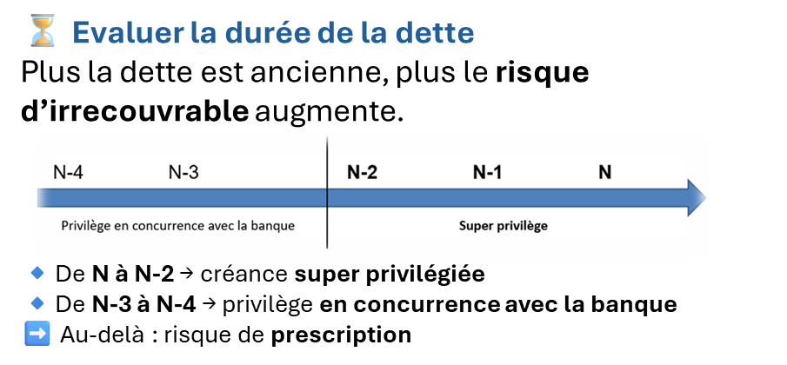
II. Le suivi des impayés de charges
Comment analyser un dossier en impayés de charges ?
Examiner les démarches amiables déjà menées
Identifier :
les propositions de règlement ou échéanciers,
la réactivité du copropriétaire (bonne ou mauvaise foi),
le montant de la dette (notamment si < 5 000 €).
🎯 Objectif : déterminer si une relance amiable reste possible avant d’aller plus loin.
Vérifier les frais et honoraires imputés
Faire le point sur les frais de relance, honoraires et frais de recouvrement déjà facturés au copropriétaire. Ces frais doivent être justifiés, proportionnés et prévus au contrat pour être acceptés par le juge.
Évaluer la procédure et le coût global
Choisir la procédure adaptée (injonction, référé, assignation)
Évaluer le coût pour le syndicat et les chances de recouvrement
📌Une analyse rigoureuse en amont permet de choisir la stratégie la plus efficace, tout en sécurisant juridiquement le dossier avant toute action.

Slide 11
II. Le suivi des impayés de charges
Comprendre les créances irrécouvrables
Il s’agit des sommes qui ne pourront pas être récupérées auprès du débiteur par le Syndicat des Copropriétaires.
Ces créances irrécouvrables (d’abord considérées comme douteuses = une perte probable) sont constatées à l’issue de la distribution du prix de vente : le prix de vente, insuffisant ne va pas pouvoir « désintéresser » tous les créanciers.
Il faut comprendre que plus la dette est ancienne plus la perte sera grande pour le syndicat des copropriétaires
Dans le cas où des dossiers impayés « traîneraient » depuis plus de 5 ans, il est primordial de pouvoir évaluer avec votre syndic le montant de la créance douteuse et de constituer un fond spécial pour l’absorber.
Attention, le syndicat des copropriétaires doit donc toujours vérifier la cause des soldes irrécouvrables ou des créances douteuses pour savoir si la responsabilité des intermédiaires est en cause (syndic, avocat, notaire, huissier).

Slide 12

III. Méthodologie d’un groupe de travail de suivi du recouvrement des charges

Slide 13
III. Méthodologie d’un groupe de travail de suivi du recouvrement des charges
Choisir un référent « impayés » au sein du conseil syndical
Ses principales missions
🗓️ Organiser les réunions de suivi
Proposer des dates aux autres membres du conseil syndical ;
Trouver un lieu de réunion (visioconférence, chez un membre, ou dans les locaux du syndic).
📄 Préparer les éléments nécessaires
Demander au syndic les documents comptables (balances, extraits de comptes, état du contentieux, etc.) ;
Mettre à jour le tableau de suivi des impayés (Excel ou autre outil partagé).
🖋️ Assurer le suivi et la traçabilité
Rédiger un compte rendu synthétique après chaque réunion ;
Veiller à ce que le tableau de suivi soit régulièrement actualisé et partagé avec les membres du CS.
📌La désignation d’un référent “impayés” favorise une organisation efficace, une meilleure communication avec le syndic et un suivi continu de la trésorerie de la copropriété.

Slide 14
III. Méthodologie d’un groupe de travail de suivi du recouvrement des charges
Préparer le tableau de suivi des impayés de charges

Slide 15
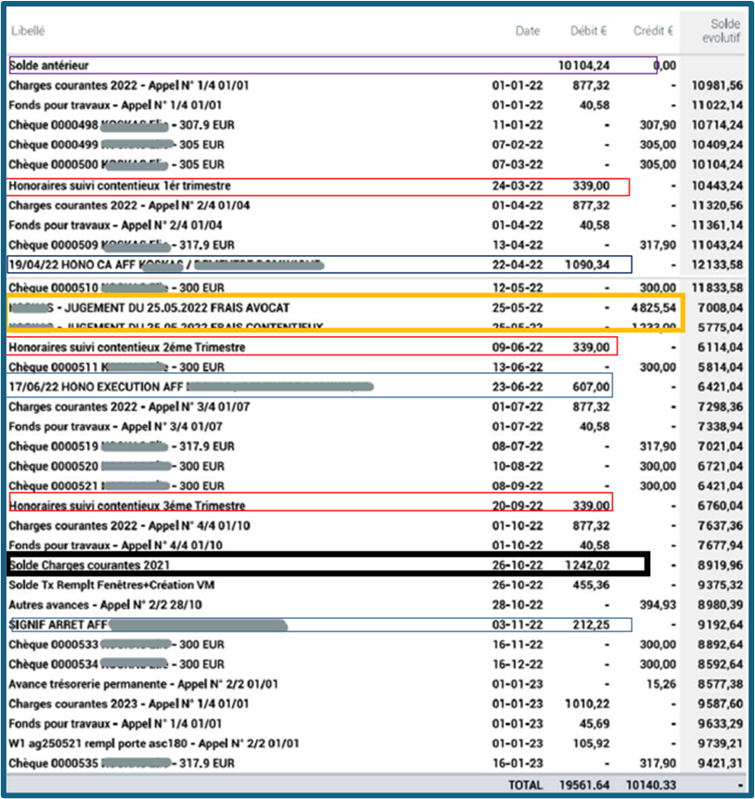
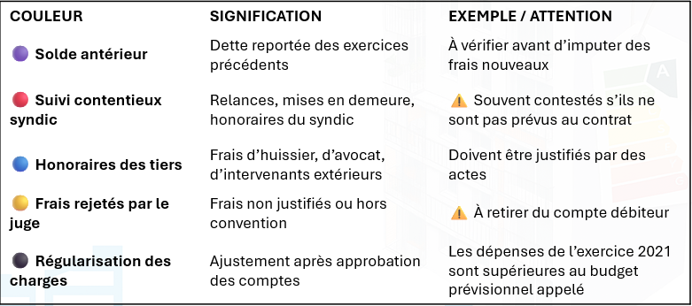
III. Méthodologie d’un groupe de travail de suivi du recouvrement des charges
Analyser un compte copropriétaire
🔍Repérer les frais et honoraires
Bon réflexe
Toujours vérifier la nature et la base contractuelle des frais imputés. Les frais injustifiés peuvent être annulés ou transférés sur le compte général de la copropriété.
📌Une lecture rigoureuse du compte évite les rejets judiciaires et protège la crédibilité du syndic et du conseil syndical.

Slide 16
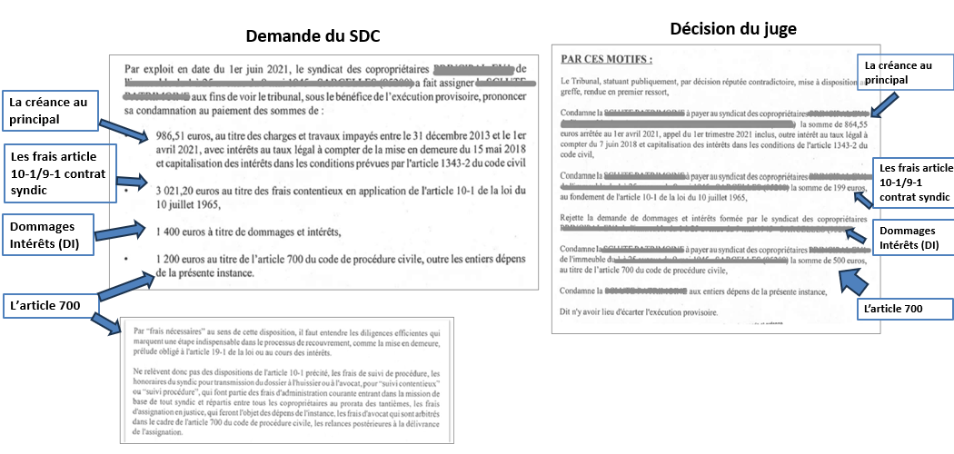
III. Méthodologie d’un groupe de travail de suivi du recouvrement des charges
Analyser un jugement (1/2)

Slide 17
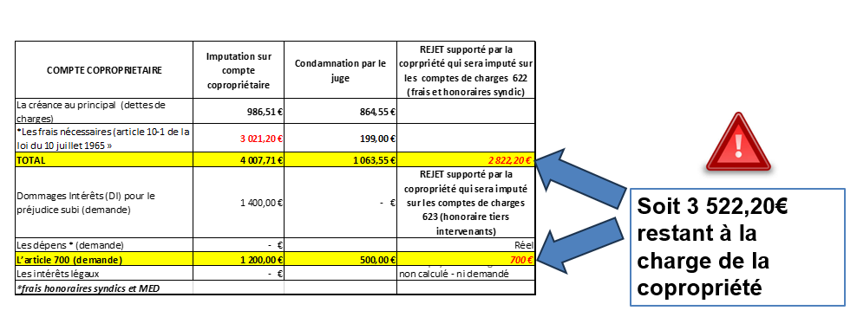
III. Méthodologie d’un groupe de travail de suivi du recouvrement des charges
Analyser un jugement (2/2)

Slide 18

IV. Phase « amiable et contentieuse »

Slide 19

IV. Phase « amiable et contentieuse »
Le début de la procédure : la mise en demeure
Une étape obligatoire
La mise en demeure est indispensable pour engager une procédure amiable ou judiciaire. Elle formalise le dernier avertissement adressé au copropriétaire avant action.
Sa forme
Lettre recommandée avec accusé de réception, comportant la mention :
« Lettre recommandée valant mise en demeure » (Article 10-1 de la loi du 10 juillet 1965)
📌La mise en demeure fait courir les intérêts au profit du syndicat, sauf stipulation contraire du règlement de copropriété.
Son contenu essentiel
☑️ Rappel du montant de la créance (de telle date à telle date) ☑️ Mention des relances ou démarches amiables déjà effectuées ☑️ Délai de paiement accordé :
⏱️ 30 jours à compter du lendemain de la première présentation de la lettre ☑️ Avertissement : à défaut de règlement, ouverture d’une procédure de recouvrement judiciaire ☑️ Information sur les intérêts légaux applicables (article 36 du décret de 1967)

Slide 20
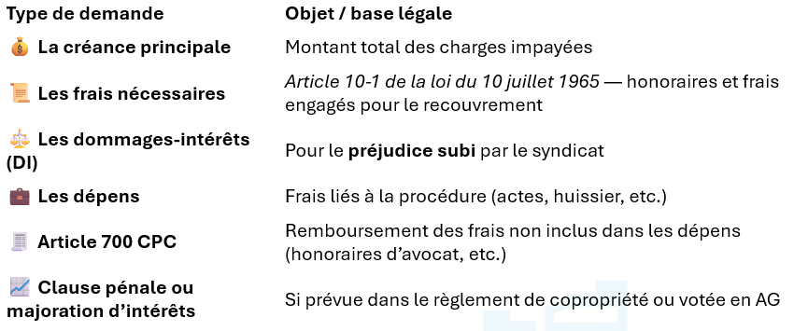
IV. Phase « amiable et contentieuse »
La procédure : l’assignation
Qui assigne ?
Le demandeur est le syndicat des copropriétaires, représenté par le syndic.
Quelle demande formuler au tribunal ?
🟩 À savoir
Le syndic agit au nom du syndicat pour recouvrer les sommes dues. Il doit être habilité par le mandat de gestion valide.
📚 Bon à savoir – Les “dépens”
En matière civile, seuls les frais directement liés à la procédure sont qualifiés de dépens (article 695 CPC). Le juge désigne la partie qui en supporte la charge — en principe, la partie perdante.
💡 Conseil pratique ARC
Formulez des demandes précises et motivées, appuyées sur les textes applicables Cela évite les rejets partiels ou les contestations du copropriétaire débiteur.

Slide 21
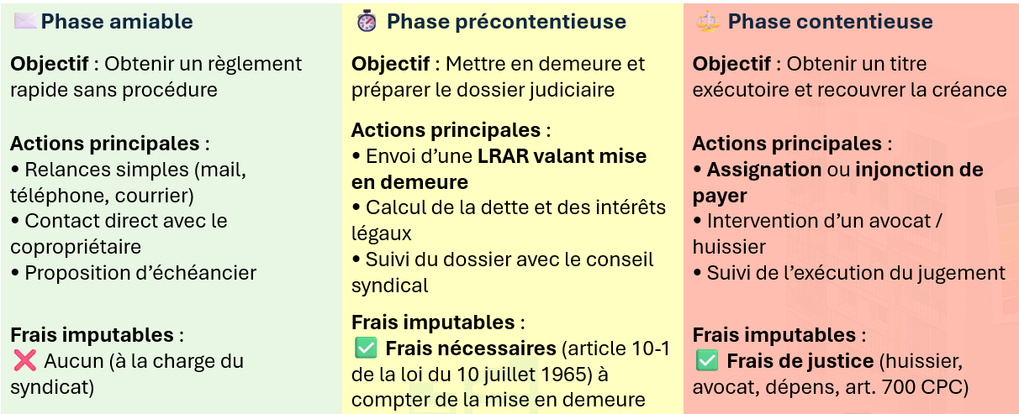
IV. Phase « amiable et contentieuse »
Récapitulatif des différentes phases de recouvrement
📌À retenir
Chaque phase doit être documentée, datée et justifiée, pour que les frais soient imputables au copropriétaire débiteur (article 10-1 loi du 10 juillet 1965).

Slide 22
Focus sur la Saisie Immobilière
Deux conditions impératives
1. Avoir un titre exécutoire : c’est-à-dire un jugement de condamnation devenu définitif (sans voies de recours possibles).
2. Un vote en assemblée générale de la saisie immobilière : 4 résolutions à voter
Principe de saisie
Montant de la mise à prix
Montant des sommes estimées définitivement perdues (article 11-I, point 11 du décret du 17 mars 1967)
Habilitation donnée au syndic pour mener la saisie immobilière (art. 55 du décret du 17 mars 1967)
Optionnel : Au cas où la copropriété se trouverait adjudicataire d’office, décide de remettre le bien en vente
La saisie immobilière doit être confiée à un avocat spécialisé : il y a de nombreuses démarches à effectuer et des délais précis à respecter sous peine de nullité.
En AG lors du vote de la saisie immobilière
Les voix du copropriétaire saisi ne sont pas prises en compte dans le décompte des voix ,et il ne peut pas recevoir de mandats pour représenter d’autres copropriétaires (art 19-2 de la loi du 10 juillet 1965)

Slide 23
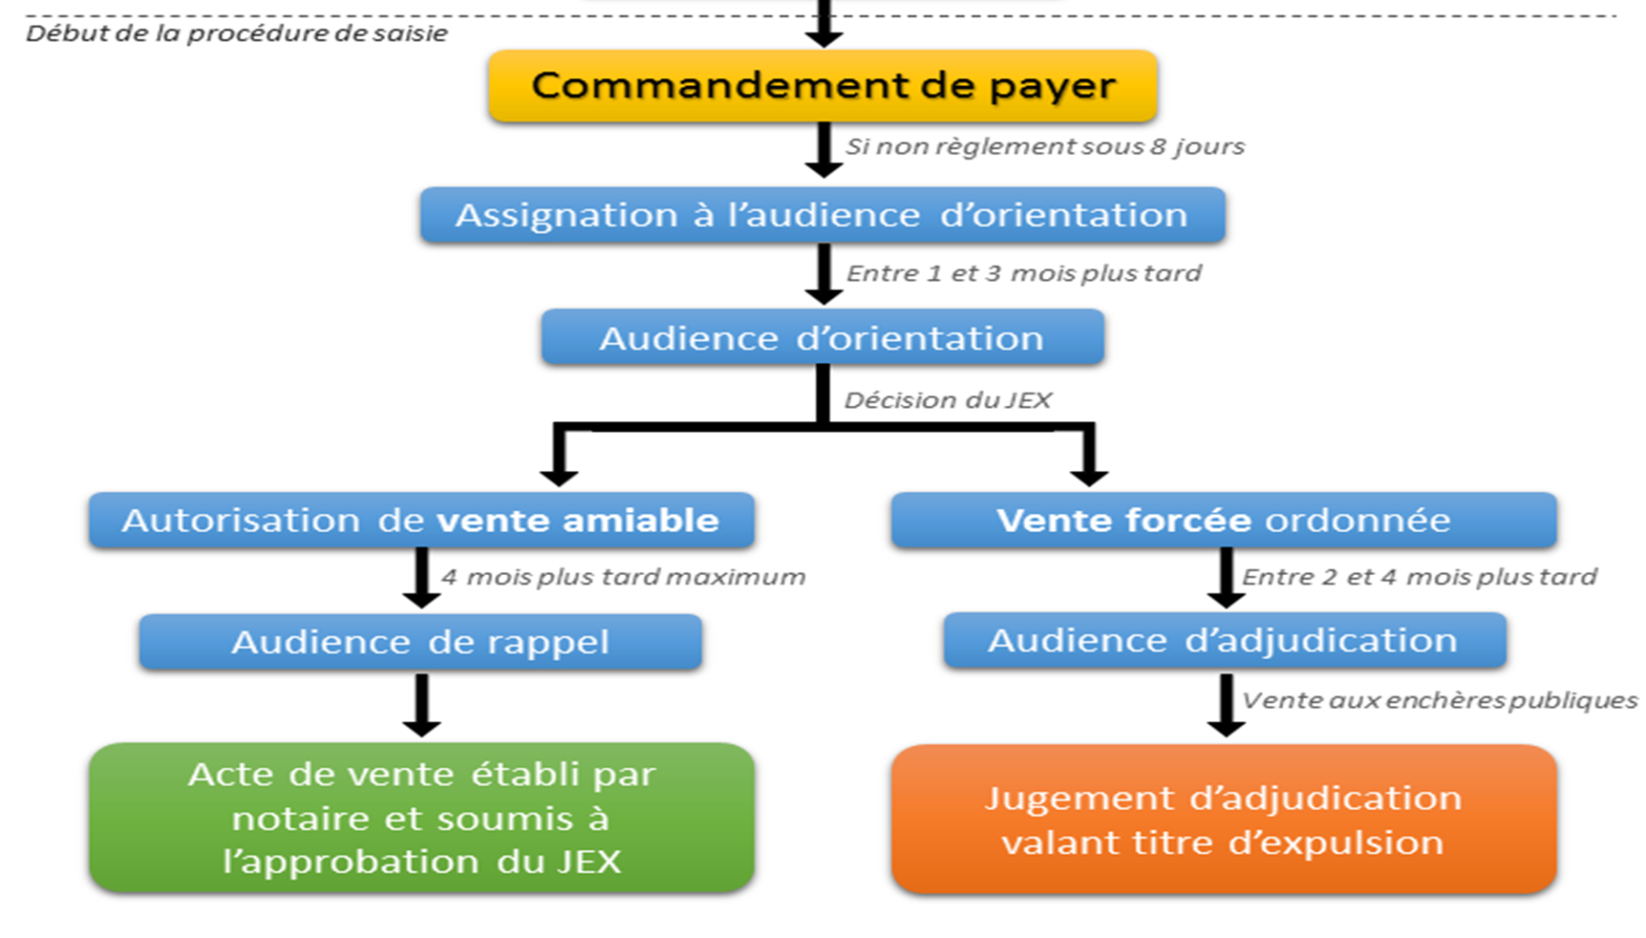
Les audiences liées à la saisie immobilière

Slide 24
La procédure d’ordre : La récupération des fonds
La procédure d'ordre désigne la distribution entre les créanciers du prix de vente d'un bien immobilier saisi
Elle consiste à payer d'abord ceux auxquels la loi accorde la priorité, par exemple le privilège immobilier spécial prévu à l’article 2374 du code civil « dit super privilège en copropriété »
Attention : elle ne peut s'appliquer que dans le cas où plusieurs créanciers se sont manifestés dans les délais impartis.
Elle peut-être amiable ou judiciaire :
Amiable : tout les créanciers et le débiteur sont d’accord sur le montant de paiement de leur créance = règlement amiable
Judiciaire : un créancier ou le débiteur ne sont pas d’accord sur le montant de la créance (souvent lorsque le prix de la vente du bien est insuffisant) = C’est le juge qui définira un montant pour le paiement de la créance pour chaque partie)

Slide 25
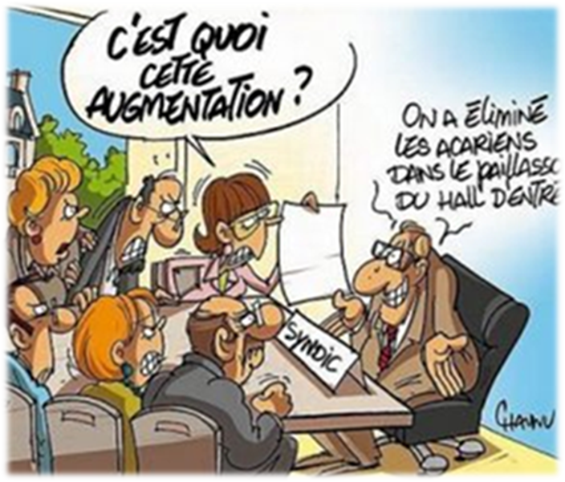
V. Frais et honoraires « spécifique à la copropriété »

Slide 26
V. Frais et honoraires « spécifique à la copropriété »
1. Les frais nécessaires Article 10-1 de la loi 10 juillet 1965
Principe
Les frais nécessaires engagés par le syndicat pour le recouvrement d’une créance justifiée sont imputables uniquement au copropriétaire débiteur.
Texte clé
« Par dérogation du deuxième alinéa de l’article 10, sont imputables au seul copropriétaire concerné :
🔹 Les frais nécessaires exposés par le syndicat, notamment : – frais de mise en demeure, – relances, – prise d’hypothèque, – droits et émoluments des huissiers de justice, – frais de recouvrement ou d’encaissement,
à compter de la mise en demeure. »
⚠️ Attention
Seuls les frais nécessaires et justifiés peuvent être imputés.
Le juge contrôle la réalité et la proportion de ces frais.
Les frais abusifs ou non prévus au contrat peuvent être rejetés et réintégrés dans les charges communes.
📌En pratique
Toujours vérifier que les frais de recouvrement :
ont été engagés après la mise en demeure, sont prévisibles et proportionnés, et figurent dans le contrat de syndic.

Slide 27
V. Frais et honoraires « spécifique à la copropriété »
2. Les intérêts légaux article 36 du décret du 17 mars 1967
De nombreux syndics disent, que ces intérêts légaux ne peuvent pas être appliqués en dehors de l’autorisation du juge, ceci est INEXACT.
Article 36 du décret du 17 mars 1967 : « sauf stipulation contraire du règlement de copropriété, les sommes dues au titre du précédent article portent intérêt au profit du syndicat. Cet intérêt, fixe au taux légal en matière civile, est dû à compter de la mise en demeure adressée par le syndic au copropriétaire défaillant»
Cela signifie que dès la mise en demeure (LRAR ou par huissier), les intérêts sont dus au taux légal et ce, en l’absence même de procédure judiciaire
Si une copropriété est obligée d’aller devant le juge, elle demandera au juge par précaution de valider les intérêts calculés. Le juge est libre de confirmer ou non les calculs de la copropriété.
Le juge a seulement le pouvoir de faire remise de ces intérêts pour des raisons justifiées.

Slide 28
V. Frais et honoraires « spécifique à la copropriété »
2. Les intérêts légaux article 36 du décret du 17 mars 1967
« Sauf stipulation contraire du règlement de copropriété, les sommes dues au titre de l'article 35 portent intérêt au profit du syndicat. Cet intérêt, fixé au taux légal en matière civile, est dû à compter de la mise en demeure adressée par le syndic au copropriétaire défaillant. »
les taux d'intérêt légal pour le premier semestre 2026 à : 6,67 % pour les créances des particuliers n'agissant pas pour des besoins professionnels, 2,62 % pour les autres cas »
💡 Le calcul s’effectue au prorata du nombre de jours à partir :
de la mise en demeure et selon le taux applicable sur la période concernée.
Exemple
Montant dû : 2 000€
Taux d’intérêt légal : 6,67% 2 000€ * 0,0667 * (180/365) = 65,79€ d’intérêts
Retard : 180 jours (environ 6 mois)
Ces 65,79€ sont imputables au compte du copropriétaire débiteur et versés au profil du syndicat.

Slide 29
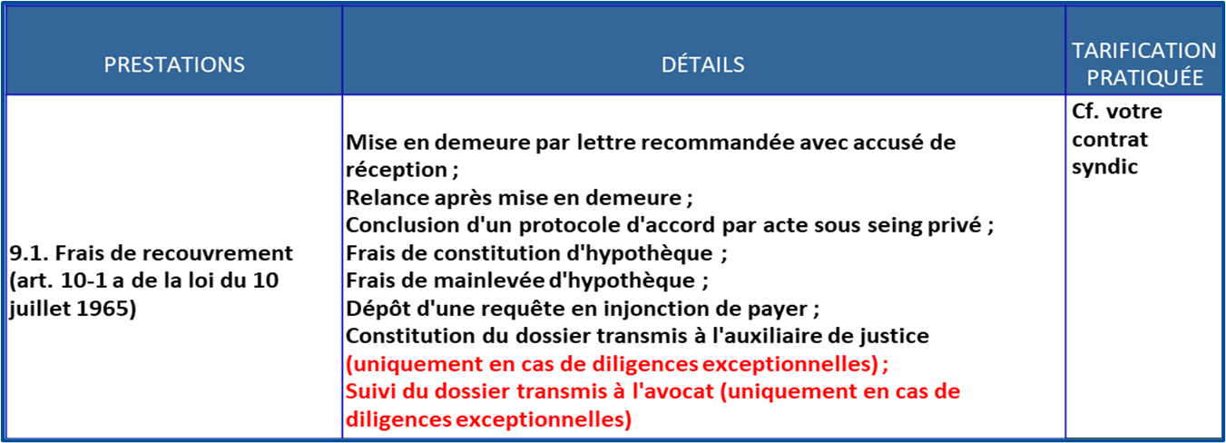

V. Frais et honoraires « spécifique à la copropriété »
3. Les prestations facturables par le syndic (article 9-1 du contrat type 2015)
Les diligences exceptionnelles correspondent à une charge de travail supplémentaire du syndic, en sus du suivie du recouvrement classique, facturable uniquement en cas de procédure complexe (succession, saisie, etc.).

Slide 30
V. Frais et honoraires « spécifique à la copropriété »
Qu’entend-on par une diligence exceptionnelle ?
Référence jurisprudentielle
CA Lyon, 8e ch., 6 avr. 2021, n° 20/02907 « Les frais de mise en demeure ne sont pas contestables, mais la constitution de dossier pour huissier ou avocat ne se justifie qu’en cas de diligences exceptionnelles. »
https://www.doctrine.fr/d/CA/Lyon/2021/C73EFC36669577C13E679
Définition
Une diligence exceptionnelle est une démarche inhabituelle ou complexe nécessitant une intervention supplémentaire du syndic.
Elle s’applique uniquement lorsque le recouvrement dépasse la gestion classique (ex. succession, procédure étrangère…).
Caractéristiques clés
Elle implique une activité inhabituelle du syndic.
Le caractère exceptionnel doit être démontré (charge de travail accrue).
La facturation d’honoraires pour avocat ou huissier ne se justifie que dans ces cas.
C’est donc l’exception, pas la règle.
📚 Exemple concret 🔹 Succession sans héritier ou avec plusieurs indivisaires à l’étranger

Slide 31
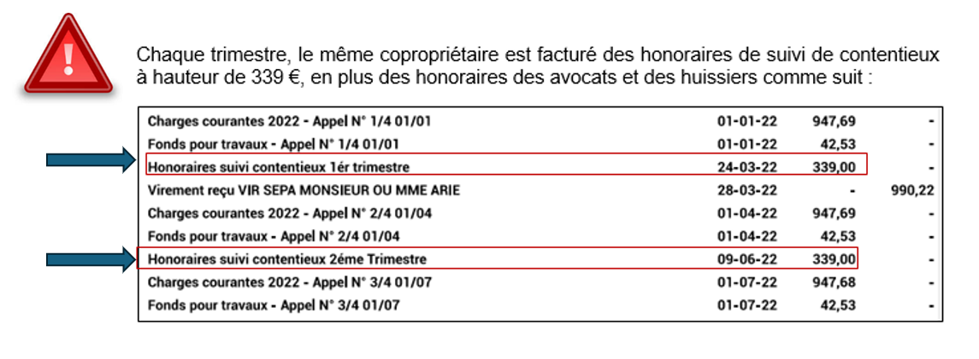
V. Frais et honoraires « spécifique à la copropriété »
Exemple de frais abusifs honoraires syndic (non-respect du contrat type)

Slide 32
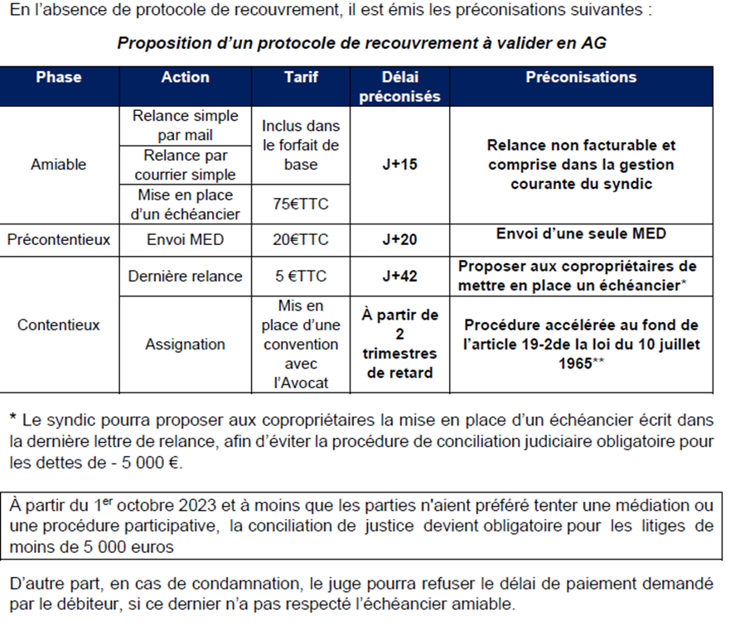
V. Le protocole de recouvrement
Faites voter en Assemblée Générale un protocole de recouvrement clair et encadré
Avantages du protocole de recouvrement
Garantit une procédure identique pour tous les copropriétaires débiteurs
Fixe un accord clair avec le syndic sur les étapes de recouvrement
Encadre les tarifs des actes (syndic / avocat) votés en AG
Réduit les frais inutiles et les démarches abusives
Assure une transparence totale vis-à-vis des copropriétaires
Ce protocole est à voter en assemblée générale pour que tous les copropriétaires le connaissent et pour contraindre le syndic à le suivre.

Slide 33

VI. Conclusion

Slide 34
VI. Conclusion
Pour une gestion rigoureuse et équitable du recouvrement des impayés :
Voter en AG un protocole de recouvrement adapté à chaque phase (amiable, contentieuse, judiciaire).
Encadrer les tarifs du syndic et de l’avocat dans les contrats.
Contrôler les imputations de frais sur les comptes copropriétaires et du syndicat.
Vérifier la convention d’honoraires signée avec l’avocat.
Conserver les justificatifs (appels de fonds, comptes, mises en demeure).
📌 Une bonne préparation et un suivi collectif évitent les dérives et garantissent la transparence pour tous.
✅ Anticiper, encadrer, contrôler. 💬 Travailler en confiance avec le syndic, mais toujours avec transparence. 📘 Un protocole clair, des frais maîtrisés et des justificatifs conservés :
➤ c’est la clé d’un recouvrement efficace et équitable pour la copropriété.

Slide 35

Vos Questions ?

Slide 36

Questions des copropriétaires
ARC – Inès DAMMAK
Merci pour votre attention !
Pour toute question, contactez-nous :
Ines.dammak@arc-copro.fr
Ce support de formation est la propriété de l’ARC.
Toute reproduction est interdite sans l’accord de l’ARC.

